Slide 1

DevTeamX
Tchèssi PRE
Description du système
Kanban
Octobre
05- 2023

Slide 2
Agenda
DevTeamX
05 Octobre 2023
1
Introduction à kanban
5
Règles de Flux
2
6
Qu'est-ce qu'un Tableau Kanban?
Indicateurs de Performance
3
WIP Limit
7
Avantages pour notre équipe
4
8
Nos WIP Limits définis
Prochaines étapes

Slide 3
DevTeamX
05 Octobre 2023
Introduction
Représentation visuelle d'un tableau Kanban. Vous pouvez afficher un tableau avec les colonnes principales (Backlog, À Faire, En Développement, En Test, En Revue, Fait) pour donner une idée initiale à votre équipe.

Slide 4
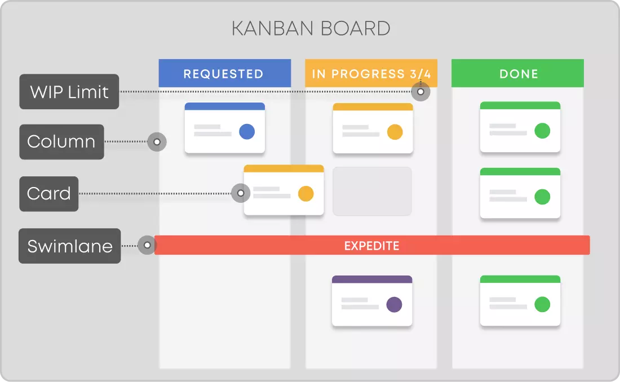

Tableau
kanban

Slide 5
DevTeamX
05 Octobre 2023
Qu’est ce qu’un tableau Kanban
1
Saisissez l'idée qui doit être réalisée.
Tapez votre pensée ici
Tapez votre pensée ici
Tapez votre pensée ici
2
Glissez-déposez vers la colonne correspondante
Les tableaux Kanban nous permettent de présenter notre flux de travail. En visualisant le travail sur un tableau Kanban, on peut obtenir une meilleure compréhension de votre processus et de notre charge de travail globale.
3
Transférez la tâche vers la colonne suivante à mesure que son statut est mis à jour.

Slide 6

DevTeamX
Objectif de la Présentation
Attentes
Avoir une compréhension claire du Kanban, de ses avantages, et comment nous pouvons le mettre en œuvre ensemble. Vos questions et retours sont non seulement les bienvenus mais également essentiels pour assurer son succès dans notre organisation
Introduire aux principes de base du Kanban, comment il peut nous bénéficier, et comment nous pouvons commencer à l'adopter dans notre flux de travail quotidien pour améliorer notre efficacité et notre productivité.

Slide 7
2
Qu'est-ce qu'un Tableau Kanban?

Slide 8
DevTeamX
“Un tableau Kanban est un outil de visualisation qui nous permet de suivre et de gérer notre flux de travail. Chaque tâche ou 'carte' progresse à travers différentes étapes du développement, de l'idée initiale jusqu'à la réalisation finale.”

Slide 9
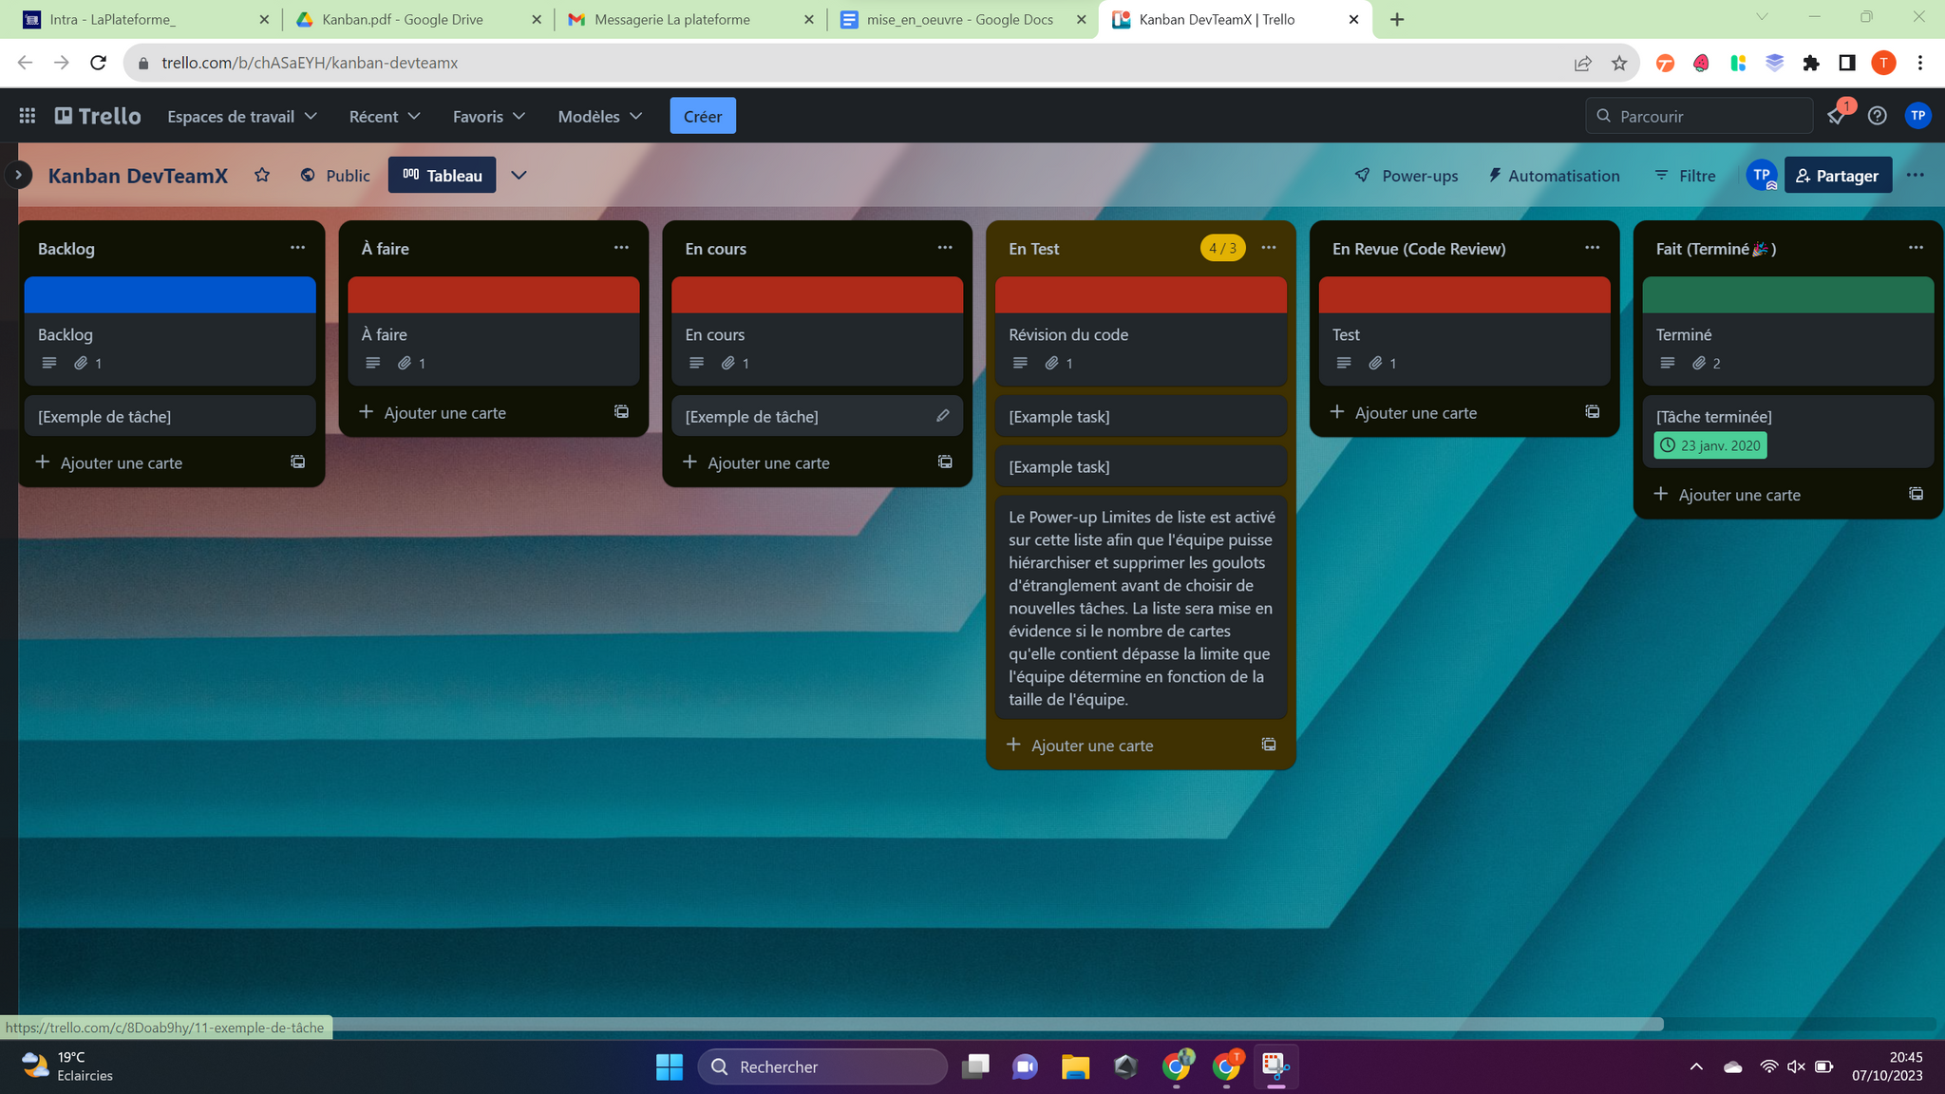

Slide 10

3
WIP Limit
(Limite de Travail en Cours)

Slide 11
DevTeamX
Définition du WIP Limit
"WIP est l'acronyme de 'Work In Progress', ou 'Travail en Cours' en français."
"Le WIP Limit définit le nombre maximal de tâches qui peuvent être traitées simultanément à une étape spécifique du processus."
"Il s'agit d'une mesure proactive pour garantir que l'équipe ne soit pas submergée et qu'elle puisse se concentrer sur la qualité et l'efficacité."

Slide 12
DevTeamX
Prévention de la Surcharge
"Sans un WIP Limit, il est facile pour une équipe de commencer de nombreuses tâches sans nécessairement les mener à terme rapidement. Cela peut entraîner des retards et une baisse de la qualité du travail."
"L'établissement d'un WIP Limit veille à ce que l'équipe ne prenne pas de nouvelles tâches tant que l'espace n'est pas libéré. C'est une forme d'auto-régulation."
"Cela encourage également une culture de 'finir ce que vous commencez' plutôt que de sauter d'une tâche à l'autre."

Slide 13
DevTeamX
Optimisation de la Productivité
"Avec un WIP Limit, nous pouvons réduire les context switches (changements fréquents entre différentes tâches) qui sont coûteux en temps et en énergie pour les développeurs."
"Cela conduit à une meilleure concentration, à une réduction du temps de cycle et, en fin de compte, à une livraison plus rapide et de meilleure qualité."

Slide 14

4
Nos WIP Limits définis
Représentation segmentée du tableau Kanban, avec chaque colonne affichant un chiffre (le WIP Limit défini pour cette étape).

Slide 15
DevTeamX
Colonnes et WIP Limits :
Backlog : Pas de limite (généralement le backlog n'a pas de limite, car il contient toutes les tâches futures prévues).
À Faire : 10 tâches
En Développement : 5 tâches
En Test : 3 tâches
En Revue : 4 tâches
Fait : Pas de limite (les tâches terminées sont généralement transférées ou archivées ailleurs après un certain temps).

Slide 16
5
Règles de Flux
Une tâche/carte Kanban en train d'être déplacée d'une colonne à l'autre avec des flèches et des icônes pour indiquer les étapes (par exemple, une loupe pour "revue" ou une coche pour "fait").

Slide 17
DevTeamX
Règles de Mouvement
"Avant de déplacer une tâche, assurez-vous qu'elle a rempli tous les critères pour cette étape."
"Ne passez à l'étape suivante que lorsque la tâche précédente est vraiment terminée. Par exemple, ne déplacez pas une fonctionnalité vers 'En Test' à moins qu'elle ne soit complètement développée."

Slide 18
DevTeamX
Gestion des Blocages
"Si une tâche est bloquée, marquez-la avec un label ou une couleur spécifique (par exemple, rouge)."
"Communiquez immédiatement les blocages à l'équipe pour trouver une solution rapide."
"Réévaluez régulièrement les tâches bloquées pour s'assurer qu'elles progressent."

Slide 19
6
Indicateurs de Performance
Graphiques ou icônes représentant chaque indicateur clé

Slide 20
Lead Time
Cycle Time
Définition : "Le temps écoulé entre la création d'une tâche et sa finalisation."
Importance : "Cet indicateur nous donne une idée du temps total nécessaire pour accomplir une tâche depuis sa conception jusqu'à sa réalisation. Une augmentation du 'Lead Time' peut indiquer des goulets d'étranglement ou des inefficacités dans notre flux de travail."
Exemple : "Si une nouvelle fonctionnalité prend en moyenne 20 jours du début à la fin, alors notre 'Lead Time' moyen est de 20 jours."
Définition : "Le temps écoulé entre le début réel d'une tâche (lorsqu'elle est déplacée vers 'En Développement') et sa conclusion (lorsqu'elle est marquée comme 'Fait')."
Importance : "Il mesure la rapidité avec laquelle nous pouvons livrer une tâche une fois que nous avons commencé à y travailler. Il est essentiel pour évaluer notre efficacité opérationnelle."
Exemple : "Si, une fois qu'une tâche est commencée, elle est complétée en 5 jours en moyenne, alors notre 'Cycle Time' moyen est de 5 jours."

Slide 21
Taux de Bugs
Taux d'Achèvement
Définition : "Le ratio entre le nombre de bugs détectés et le nombre total de tâches complétées."
Importance : "Un taux de bugs élevé peut indiquer des problèmes dans notre processus de développement ou de test. Il est crucial de le surveiller pour maintenir la qualité du logiciel."
Exemple : "Si nous complétons 100 tâches et identifions 10 bugs, alors notre taux de bugs est de 10%."
Définition : "Le pourcentage de tâches qui sont passées de 'À Faire' à 'Fait' dans une période donnée."
Importance : "Cet indicateur nous permet d'évaluer notre capacité à mener à bien les tâches et à respecter les délais."
Exemple : "Si nous avons 50 tâches 'À Faire' au début du mois et que 40 d'entre elles sont 'Faites' à la fin du mois, alors notre taux d'achèvement est de 80%."

Slide 22

7
Avantages pour notre équipe
Meilleure visualisation du travail.
Gestion améliorée des tâches.
Augmentation de la productivité et de l'efficacité.
Faire de notre processus quelque chose de prévisible et gérable.

Slide 23
8
Prochaines étapes
Formation sur Kanban.
Mise en place du tableau.
Revues régulières.
L'engagement de l'équipe est crucial pour le succès.
Ouverture aux retours et suggestions.

Slide 24
DevTeamX
05 Octobre 2023
Merci
Des questions?

